Slide 1
量化策略开发与程序化交易
基础理论模块之二： 资本资产定价模型
主讲：王雅杰

Slide 2
第2章 资本资产定价模型 （CAPM）
主要内容
CAPM模型
FF三因子模型

Slide 3
一、CAPM模型
1. 模型的提出
2.模型的前提假设
3.模型的表达形式
4.模型的关键点解读
参考文献：Sharpe, W.F. (1964), ‘‘Capital asset prices: a theory of market equilibrium under conditions of risk’’, Journal of Finance, 19 :425-42.

Slide 4
1.模型的提出
是由美国学者夏普（William Sharpe）、林特尔（John Lintner）、特里诺（Jack Treynor）和莫辛（Jan Mossin）等人于1964年在资产组合理论和资本市场理论的基础上发展起来的。
思想渊源：资产的价值分析来源于微观经济学的观点。任何一种资产的现在值是未来收入的流量在今天的价值，即未来收益的贴现。这种根据资产未来收入流量确定资产现在价值的思想就是资产定价的学术思想。

Slide 5
2.模型的前提假设
①存在许多投资者，与整个市场相比，每位投资者的财富份额都很小，所以投资者都是价格的接受者，不具备操纵市场的能力，市场处于完善的竞争状态；
②资本资产定价模型是一个单期模型，在实践中意味着所有的投资者都只计划持有投资资产一个相同的周期，而不考虑计划期以后的事情；
③投资者只能交易公开市场交易的金融工具，并且假设投资者可以不受限制的以固定的无风险利率借贷；
④没有交易成本和交易税，即市场是无摩擦的；
⑤所有的投资者都是理性的，都按照均值-方差来优化自己的投资组合；
⑥所有的投资者都以相同的观点和分析方法来对待各种投资工具，他们对所交易的金融资产未来支付的概率分布、预期值和方差等都有相同的估计，即一致性预期假设。

Slide 6
3. CAPM模型的表达形式
：证券 的期望收益
：市场组合的期望收益
：无风险资产的收益
：证券 收益率和市场组合收益率的协方差
：市场组合收益率的方差
CAPM模型结论：
（1） 证券（资产的定价）是为了预期收益能弥补投资者预期的风险。
（2）投资者要得到更高的投资回报，就要投资风险更高的证券。
（3）推论：在均衡条件下，投资者所期望的收益和他所面临的风险的关系可以通过资本市场线、证券市场线等公式来说明。

Slide 7
4. CAPM模型的关键点解读
（1）Beta系数定义与作用
β系数是一种风险指数，用来衡量单个证券或证券组合相对于整个市场的价格波动情况。
β系数是一种评估证券系统性风险的工具，用以度量一种证券或一个投资证券组合相对总体市场的波动性。
β系数是风险资产的投资中的常见术语。

Slide 8
Beta系数是用以度量一项资产系统风险的指针，是用来衡量一种证券或一个投资组合相对总体市场的波动性的一种风险评估工具。如果一个股票的价格和市场的价格波动性是一致的，那么这个股票的Beta值就是1。
思考：Beta是1.5 ,市场价格上升10% ，该股票价格如何变化？

Slide 9
举例
如果一只股票的Beta值是2，无风险回报率是3%，市场回报率是7%，那么市场溢价就是4%（7%-3%），股票风险溢价为8% （2X4%，用Beta值乘市场溢价），那么该股票的预期回报率则为11%（8%+3%，即股票的风险溢价加上无风险回报率）。
Beta系数的真实含义就是特定资产（或资产组合）的系统风险度量。所谓系统风险，是指资产受宏观经济、市场情绪等整体性因素影响而发生的价格波动，换句话说，就是单个证券与市场指数之间的连动性，系统风险比例越高，连动性越强。

Slide 10
（2）资本市场线（CML）
内涵：马柯威茨“均值－方差模型”在引入无风险资产并且允许风险资产可以卖空的情况下，新的有效边界是一条射线，这条射线就被称为资本市场线。

Slide 11
资本市场线
资本市场线的含义：
资本市场线是指表明有效组合的期望收益
率和标准差之间的一种简单的线性关系。
资本市场线决定了证券的价格。因为资本
市场线是证券有效组合条件下的风险与收
益的均衡，如果脱离了这一均衡，则就会
在资本市场线之外，形成另一种风险与收
益的对应关系。
在均衡点之外，要么风险的报酬偏高，这
类证券就会成为市场上的抢手货，造成该
证券的价格上涨，投资于该证券的报酬最
终会降低下来。要么会造成风险的报酬偏
低，这类证券在市场上就会成为市场上投
资者大量抛售的目标，造成该证券的价格
下跌，投资于该证券的报酬最终会提高。
经过一段时间后，所有证券的风险和收益
最终会落到资本市场线上来，达到均衡状
态。

Slide 12
资本市场线中M的特征：
（1）M是有效组合中惟一一个不含无风险证券而仅由风险证券构成的组合；
（2）有效边界上的任意证券组合，即有效组合，均可视为无风险证Rf与M的再组合；
（3）切点证券组合M完全由市场确定，与投资者的偏好无关。

Slide 13
资本市场曲线中M的经济意义：
（1）所有投资者拥有完全相同的有效边界。
（2）投资者对依据自己风险偏好所选择的最优证券组合进行投资，
其风险投资部分均可视为对M的投资。
（3）当市场处于均衡状态时，最优风险证券组合M就等于市场组合。

Slide 14
资本市场线的导出
基本假设
资本市场理论是建立在Harry Markwitz模型基础之上，所以其模型包含了Harry Markwitz模型的假设。除此之外，还有一些假设。
• 投资者是同质期望的。
这假设表明，投资者获得的信息相同于证券和市场的期望是一致的，它保证了每个投资者的相同。
• 资本市场是有效的。这个假定消除了投资者获得最优投资组合的障碍
a。 不存在交易成本、佣金、证券交易费用。
b。 无税赋
c． 资产可任意分割，使得投资者可获得任何比例的证券。
d． 单个投资者的交易行为不影响证券价格。
• 投资者是理性的，是风险厌恶者。
• 投资只有一期。
这个假定排除了证券现价受到未来投资决定的影响。例如，如果投资的 投资期限从2年变到20年，投资者的投资选择就会受到影响。
• 所有投资者都可以以同一无风险利率借入或借出任何数量的无风险资产。
• 资本市场是均衡的。

Slide 15
均衡市场的性质：
(1) 每个投资者都持有正的一定数量的每种风险证券；
(2) 证券的价格使得对每种证券的需求量正好等于市场上存在的证券数量；
(3) 无风险利率使得对资金的借贷量相等。
无风险资产
Harry Markwitz模型 CAPM模型
无风险资产：
预期收益率是完全确定的，因而其收益率的标准差为零。（短期国债）

Slide 16
对无风险资产的解读：
由于违约、通货膨胀、利率风险、再投资风险等不确定因素，证券市场并不存在绝对无风险的证券。
到期日和投资周期相同的国库券视为无风险。
对大多数投资者而言，货币市场基金是最容易获得的无风险资产。
买卖债券只不过是手段，而实质是存在无风险借贷的市场。

Slide 17





• 有效边界的变化---资本市场线
命题：一种无风险资产与风险组合构成的新组合的有效边界为一条直线。
证明：假定风险组合已经构成，其期望值为 ，方差为0， 为风险组合的投资比率， 为无风险证券的投资比率，则组合的期望收益 为
一种风险资产与无风险资产构成的组合，其标准差是风险资产的权重与标准差的乘积。
组合的标准差为

Slide 18
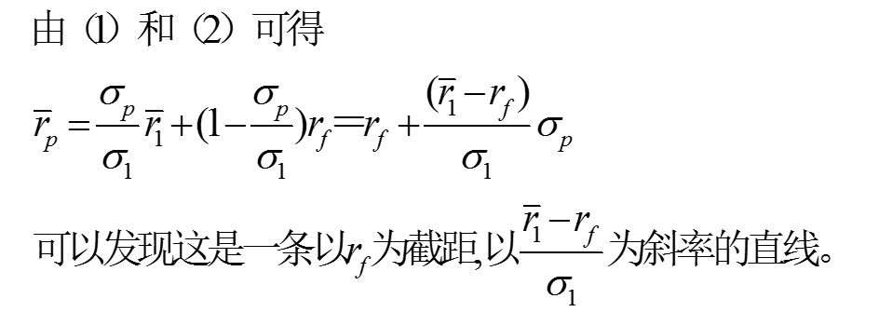

Slide 19
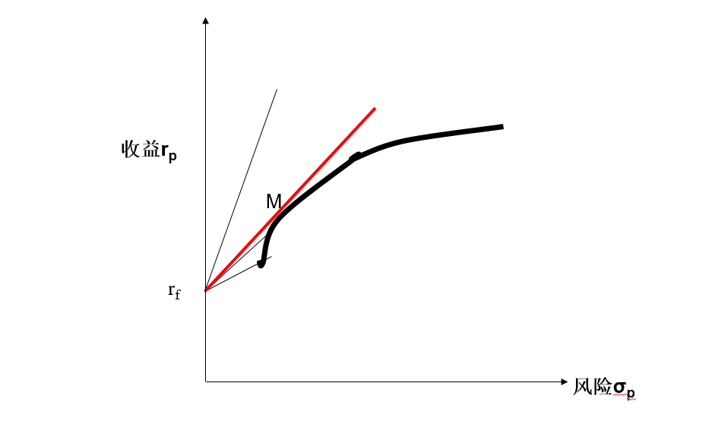
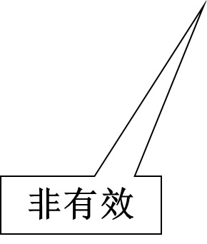
不可行

Slide 20
可以得到资本市场线方程
从无风险资产RF处作与风险资产组合有效边界相切与M点的射线，该线称为资本市场线（CML）
CML的方程为：
和 表示有效资产组合的期望回报率和标准差。
CML上资产组合优于原风险资产组合有效边界上的组合从而成为新的有效边界

Slide 21
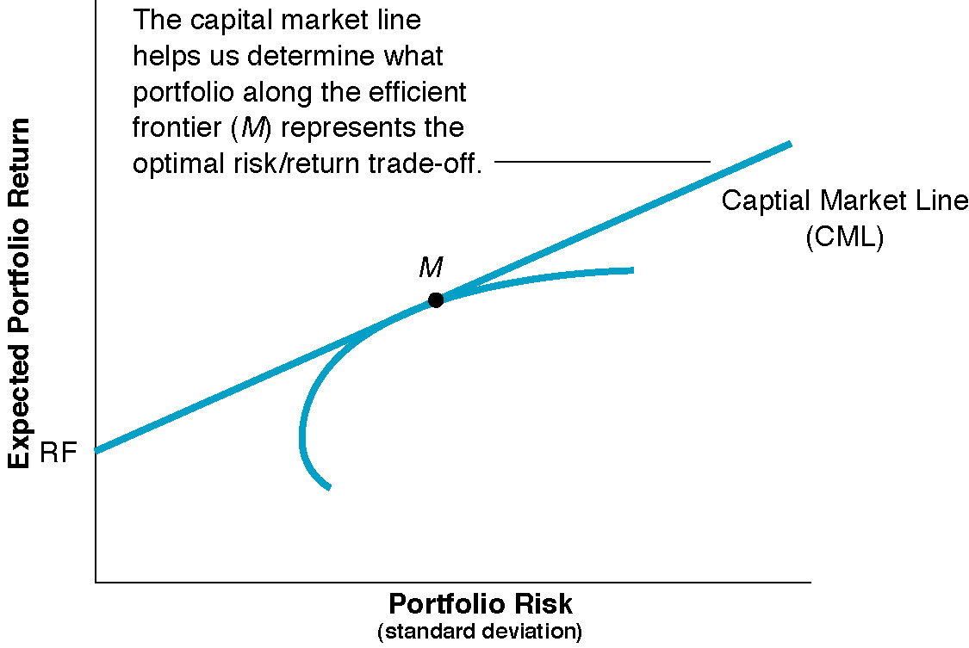
无风险资产RF与风险资产组合M的连线

Slide 22
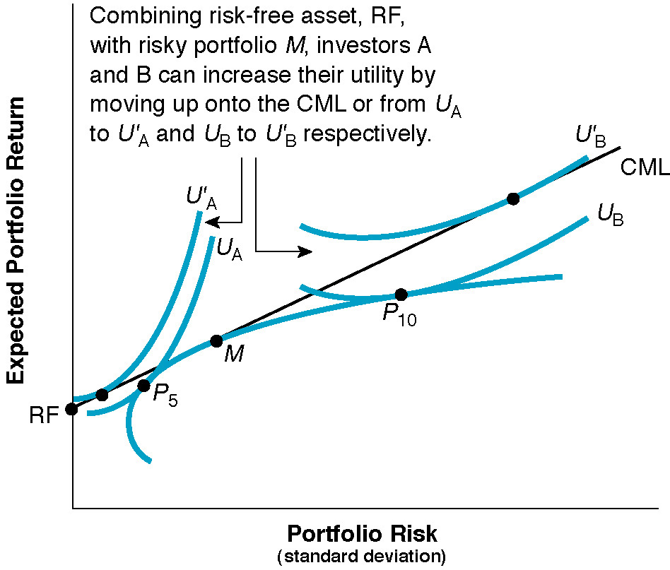
加入无风险资产后的最优资产组合
CML与个人的效用曲线

Slide 23
分离定理对资产组合理论的拓展
分离定理（Separation theorem）：投资者对风险的规避程度与该投资者风险资产组合的最优构成是无关的。
所有的投资者，无论他们的风险规避程度如何不同，都会将切点组合（风险组合）与无风险资产混合起来作为自己的最优资产组合。因此，无需先确知投资者偏好，就可以确定风险资产最优组合。
风险厌恶较低的投资者可以多投资风险基金M，少投资无风险证券F，反之亦反。
所有投资者对风险投资组合的选择和他们的效用函数无关。

Slide 24
分离定理对组合选择的启示
若市场是有效的，由分离定理，资产组合选择问题可以分为两个独立的工作，即资本配置决策（Capital allocation decision）和资产选择决策（Asset allocation decision）。
资本配置决策：考虑资金在无风险资产和风险组合之间的分配。
资产选择决策：在众多的风险证券中选择适当的风险资产构成资产组合。
由分离定理，基金公司可以不必考虑投资者偏好的情况下，确定最优的风险组合。

Slide 25
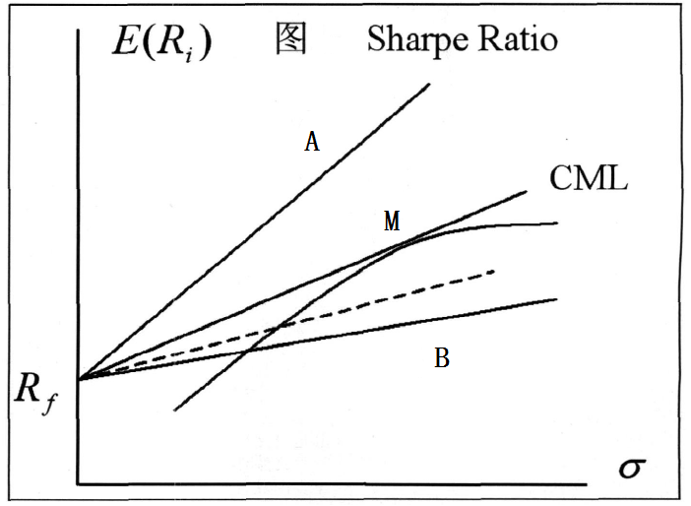
夏普比率（Sharpe Ratio）与资本市场线
夏普比率（Sharpe Ratio），又被称为夏普指数 --- 基金绩效评价标准化指标
威廉·夏普理论的核心思想是：理性的投资者将选择并持有有效的投资组合，即那些在给定的风险水平下使期望回报最大化的投资组合，或那些在给定期望回报率的水平上使风险最小化的投资组合。解释起来非常简单，他认为投资者在建立有风险的投资组合时，至少应该要求投资回报达到无风险投资的回报，或者更多。

Slide 26
（3）证券市场线（SML)
证券 与市场组合 的协方差风险 与该证券的预期收益率 关系的表达式。
证券市场线，可称为资本资产定价模型，由此模型可知单个资产的总风险可以分为两部分，一部分是因为市场组合 收益变动而使资产 收益发生的变动，即 值，这是系统风险；另一部分，即剩余风险被称为非系统风险。单个资产的价格只与该资产的系统风险大小有关，而与其非系统风险的大小无关。
证券市场线是一条市场均衡线，市场均衡状态下，
所有资产的期望报酬率都应该落在这条线上。
市场均衡下，期望报酬率=必要报酬率

Slide 27
证券市场线的经济意义
截距=R_{F} （无风险收益率）
斜率=R_{M} - R_{F}（表示对风险的厌恶程度）
（1）如果投资于无风险证券，证券i的预期收益率为无风险收益率。
（2）当β_{i} =1时，证券i的预期收益率为无风险收益率与市场风险补偿率之和，实际上就等于市场预期收益率。
（3）β_{i}（证券的系统风险）越大，要求的必要收益率R_{i}也越高。
（4）证券市场线反映了证券的必要收益率R_{i}和系统风险β_{i}的关系。

Slide 28
各指标的进一步解释
——CAPM
——市场组合的风险报酬率
——证券i的风险收益率
——证券i的必要收益率

Slide 29
举例
假设现行政府债券利率(R_{F})为6%，且市场证券平均收益率(R_{M})为10%，则市场风险溢酬=10%-6 %=4%；
如果β_{j} =0.5则第j种证券的风险溢酬=4%×0.5=2
由此可计算出第j种证券要求的预期收益率为：
R_{j}=6%+0.5×(10%-6%)=8%
如果第j种证券的风险较大，β_{j}=2.0，则此种证券要求的预期收益率为：
R_{j} =6%+2.0×(10%-6%)=14%
如果第j种证券的风险与市场风险相同，β_{j}=1.0，则此种证券要求的预期收益率与市场报酬率相等，即：
R_{j}=6%+1.0×(10%-6%)=10%

Slide 30
注：资本市场线与证券市场线的内在关系
描述对象不同
CML描述有效组合的收益与风险之间的关系。
SML描述的是单个证券或某个证券组合的收益与风险之间的关系，既包括有效组合也包括非有效组合。
风险指标不同
CML中采用标准差作为风险度量指标，是有效组合收益率的标准差。
SML中采用β系数作为风险度量指标，是单个证券或某个证券组合的β系数。
因此，对于有效组合来说，可以用两种指标来度量其风险，而对于非有效组合来说，只能用β系数来度量其风险，标准差是一种错误度量。

Slide 31
资本市场线表示的是无风险资产与有效率风险资产再组合后的有效资产组合期望收益与总风险之间的关系，因此在资本市场线上的点就是有效组合；而证券市场线表明的是任何一种单个资产或者组合的期望收益与其系统风险之间的关系，因此在证券市场线上的点不一定在资本市场线上。
证券市场线既然表明的是单个资产或组合的期望收益与其市场风险或系统风险之间的关系，因此在均衡情况下，所有证券的期望收益都将落在证券市场线上。
资本市场线实际是证券市场线的一个特例，当一个证券或一个证券组合是有效率的，该证券或证券组合与市场组合的相关系数等于1，此时，证券市场线与资本市场线是相同的。

Slide 32
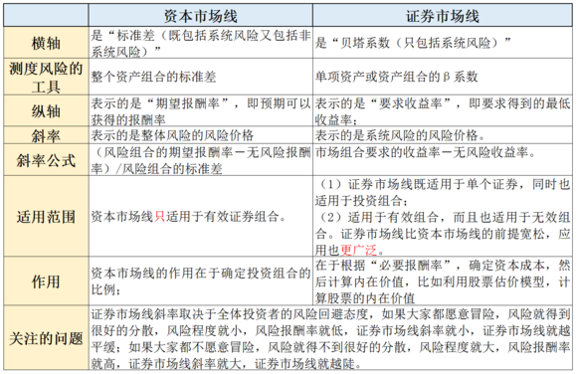

Slide 33
FF三因素模型的基础
二、F-F三因子模型
1969年以前的数据，结果证明了资本资产定价模型（CAPM）的有效性。
（ Black Jensen和Scholes(1972)及Fama(1973) ）
资本资产定价模型（CAPM）
对此后数据的检验，CAPM模型却缺乏说服力。
实证检验
影响股票收益的其他因素被发现
是基于风险资产的期望收益均衡基础上的预测模型。
投资者具有均值-方差偏好。
CAPM
33

Slide 34
Fama和French(1992)对美国市场1963-1990年间的数据进行研究
市值
（ME）
账面市值比（BE/ME）
财务杠杆（leverage）
市盈率（E/P）
市场β
提升拟合优度
强
弱
市值
（ME）
平均收益率
账面市值比（BE/ME）
财务杠杆（leverage）
市盈率（E/P）
市场β
平均收益率
Fama和French进行多变量回归
Fama和French得出以下结论：β对股票平均收益率横截面数据的解释能力很弱，而ME和BE/ME因子的解释能力很强。

Slide 35
1. 背景
Samuelson(1965)和Fama(1965,1970)提出了有效市场假说，该理论认为，资产的市场价格可以迅速并充分的反映所有的相关信息。
资本资产定价模型（CAPM）问世以后，很多学者就在有效市场假说条件下对其进行了实证检验。Black Jensen和Scholes(1972)及Fama(1973)对1969年以前的数据进行检验，结果证明了资本资产定价模型（CAPM）的有效性。但对此后数据的检验，CAPM模型却缺乏说服力，许多影响股票收益的其他因素陆续被发现。
参考文献：1.Eugene F. Fama; James D. MacBeth. Risk, Return, and Equilibrium: Empirical Tests. The Journal of Political Economy, 1973, 81(3) :607-636
2. Eugene F. Fama; Kenneth R . French. The Cross-section of expected stock returns.the Journal of Finance,1992,47(2):427-465

Slide 36
2. F-F三因子模型内容
Fama和French(1992)研究了美国市场1963-1990年间的数据。他们首先分别检验了市值（ME）、账面市值比（BE/ME）、财务杠杆（leverage）、市盈率（E/P）和平均收益率之间的关系，发现这四个因子都有很强的解释能力，而β则没什么解释能力。
随后Fama和French进行了多变量回归，ME和BE/ME因子吸收了其他两个因子的影响，表现出了很强的解释能力，而β虽然没什么解释能力，但是在ME和BE/ME因子的联合回归中加入β，却可以提升回归模型的拟合优度。
由此，Fama和French得出以下结论：β对股票平均收益率横截面数据的解释能力很弱，而ME和BE/ME因子的解释能力很强。

Slide 37
具体形式：
其中， 、 、 分别表示股票收益率、市场收益率和无风险收益率。SMB表示由于公司规模不同造成的风险溢价，HML表示由于账面市值比不同所造成的风险溢价。

Slide 38
一、解释变量X（三个步骤构造）
解释变量就是我们需要验证的三个因子，市场超额收益，规模和账面市值比。
1、分组
把股票按每年6月末时的市值（size）大小进行排序，按照50%分位值把股票分为S(small)和B(big)两组；
再依据5月末时的账面市值比（我们取1/PB）大小对股票进行排序，分为L（low，30%）,M(medium,40%),H(high,30%)三组;
2、取交集
再分别对S,B和L,M,H取交集，股票即被分为了SL,SM,SH,BL,BM,BH六组。
也就是说，分组每年6月末进行一次，800只股票每次被重新分为了SL,SM,SH,BL,BM,BH六组，前一年7月到第二年6月重新分组时的投资组合都是一样的
为什么要按市5值分为两组，按账面市值比分为三组呢？ 是因为账面市值比有更强的作用，所以要把它分得更细。
下面要计算每个投资组合的月收益率，计算投资组合的月收益率时，要算市值加权的收益率，这是为了最小化方差（风险）

Slide 39
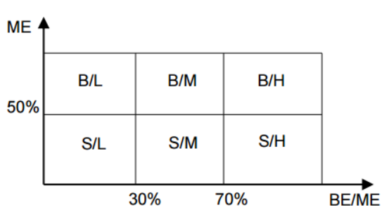
Big
Small
Low
High

Slide 40
利用已构造六个投资组合价值加权的周/月/季度收益率数据计算规模因子(SMB) 和价值因子( HML) , 具体方法如下:
SMB = (S/ L + S/ M + S/ H) / 3 - (B/ L + B/ M + B/ H) /3
该式表示的是剔除BM 因素后小S I Z E 与大S I Z E 组合的收益率差

Slide 41
BM=期末每股权益与期末收盘价的比值
将所有股票分为小规模(S) 股票组合和大规模股票组合(B) , 根据各年年末上市公司的BM 值将股票分为低(L) 、中(M) 和高( H) 三个组合, 比例分别是30 %、40 %和30 % , 从而将股票按照流通市值和BM 值独立分组, 交叉形成六个组合, 即S/ L 、S/ M、S/ H、B/ L 、B/ M、B/ H 组合, 分别计算t 年每周/月/季每个投资组合价值加权的收益率

Slide 42
价值因子的计算：
HML = ( S/ H + B/H) / 2 - (S/ L + B/ L) / 2
表示剔除SIZE 因素后高BM 与低BM 组合的收益率差
最新参考文献(1)Eugene F.Fama, KennethR. French. A five-factor asset pricing model . Journal of Financial Economics ,2015,116 :1–22
(2)Eugene F. Fama , Kenneth R. French . Choosing factors . Journal of Financial Economics, 2018, 128 :234–252

Slide 43
Fama and French（1993）的做法，以SIZE值和BM值为指标进行两个维度上的分组，构造25个资产组合。SIZE值是指公司规模的大小，本文用流通市值表示公司规模；BM值是账面市值比，用上市公司的年底每股收益除以该公司的年底收盘价格得到。本文按SIZE值和BM值从小到大分别分成1,2,3,4,5这5个组合，交叉形成5*5=25个资产组合。最终形成了S1B1，S2B1，S3B1，…S5B1，S1B2，S2B2，…S5B2，…S1B5，S2B5，…S5B5，共25个资产组合。S1B1就代表了规模最小、账面市值比最小的资产组合；而S5B5就代表了规模和账面市值比都最大的组合。

